Slide 1
西师大版二年级数学下册
三位数的加减法解决问题
WWW.PPT818.COM

Slide 2

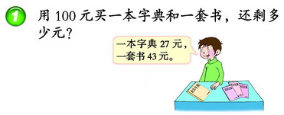
字典
书
30
100-27-43= （元）
答：还剩30元。

Slide 3
书
字典
30
100-27-43= （元）
答：还剩30元。

Slide 4

70
27+43= （元）
100-70= （元）
30
答：还剩30元。

Slide 5

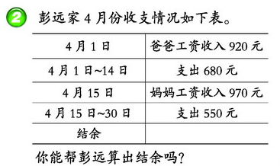
920-680+970-550= （元）
660
答：彭远家4月份结余660元。

Slide 6

920+970-680-550= （元）
660
答：彭远家4月份结余660元。

Slide 7
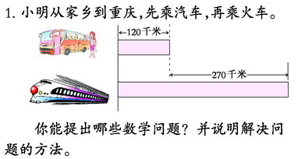


Slide 8
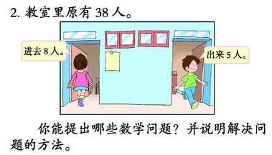

Slide 9
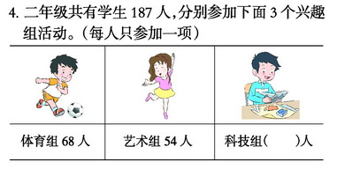

Slide 10
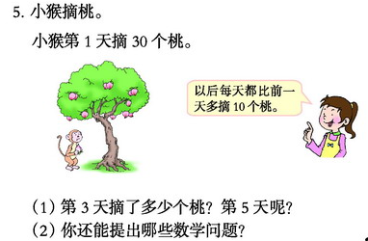

Slide 11
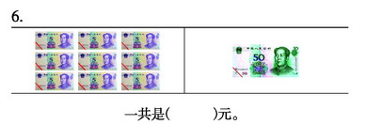

Slide 12
【教学目标】
1能运用两三位数加减法的知识解决简单的实际问题，掌握分析解决这类问题的多种方法。
2初步培养学生的应用意识和解决实际问题的能力。
3渗透数学来源于生活的思想，体会数学的价值。

